Slide 1

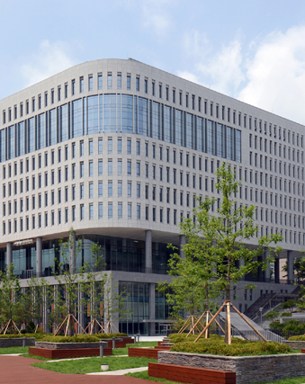
Designing problems Team Standing Comedy
20175532 신동진
20140661 신주환
20146136 오준오
20141001 이지호
20141405 최형준

Slide 2
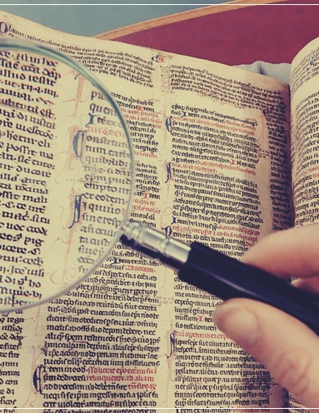
목차
1.Graph design
2.Elevator

Slide 3
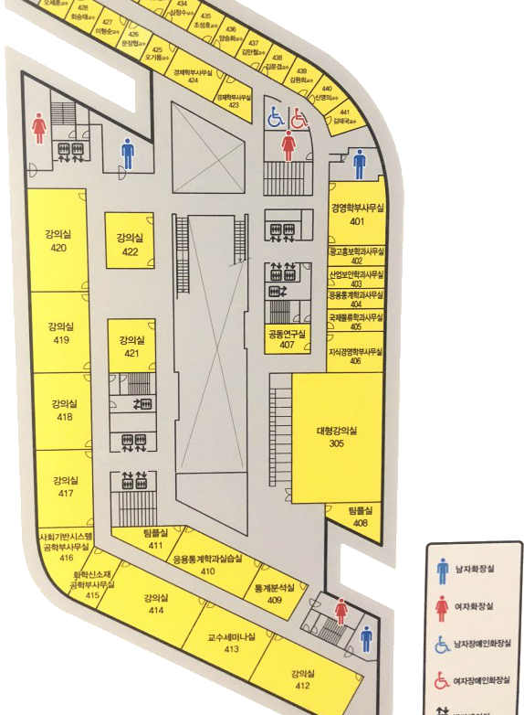
Graph design

Slide 4
Set Node
각각의 강의실과 엘리베이터, 그리고 계단과 구름다리를 Node로 설정
인접한 노드들을 Edge로 연결
가중치는 각 노드 사이를 이동하는 시간

Slide 5

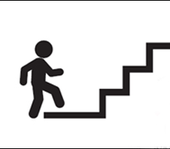
729
731
구름다리
728
730
701~705
727
다른 층
726

Slide 6
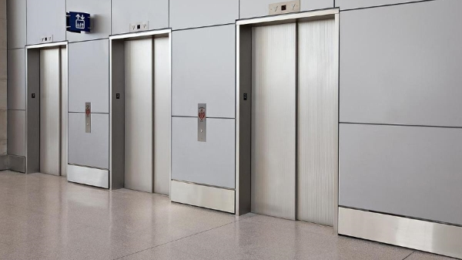
Elevator

Slide 7
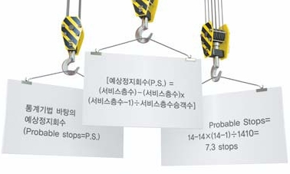
예상정지회수

Slide 8
승객의 대기시간
Case A : 승강기 로비로 도착과 함께 즉시 탑승할 수 있는 승객
01
Case B : 승강기 출발 후 다음 승강기 도착 중간 시간대에 도착한 승객
02
Case C : 승강장 도착과 함께 승강기가 출발해 버린 경우의 승객
03
A,B,C 각각 0초, +50%의 일주시간 , +100%의 일주시간이 발생하지만 통계적으로 60%정도를 승객의 평균 대기시간으로 봄.
04

Slide 9
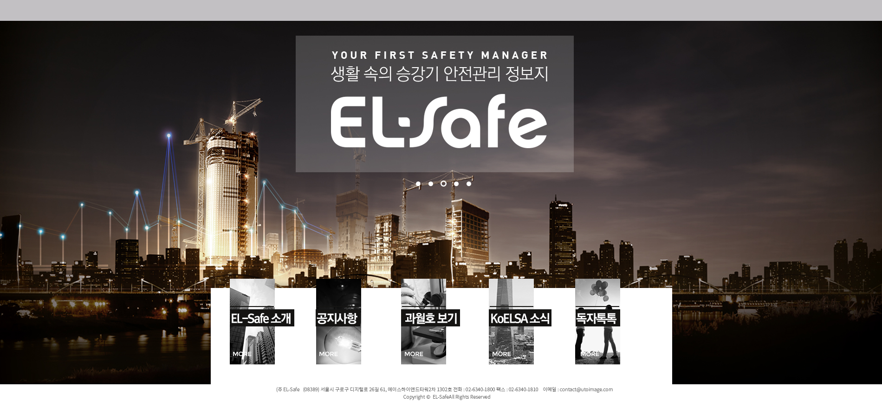
참조
승강기 안전관리 정보지 EL-safe 엘리베이터 교통량 검토 기법 -이재탁
http://el-safe.or.kr/entry/%EC%97%98%EB%A6%AC%EB%B2%A0%EC%9D%B4%ED%84%B0-%EA%B5%90%ED%86%B5%EB%9F%89-%EA%B2%80%ED%86%A0-%EA%B8%B0%EB%B2%95

Slide 10
Q & A

